Slide 1

可愛的動物
資料蒐集人：小臻

Slide 2
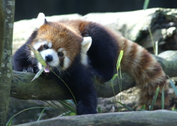
小貓熊
生活在海拔1,800-4,000公尺山區的森林或竹林。
雜食性。
小貓熊是夜行性或晨昏活動的動物，白天在樹上睡覺。
小貓熊擅長爬樹。

Slide 3
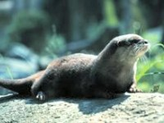
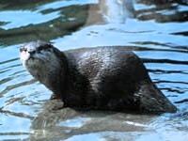
歐亞水獺
棲息於內陸淡水區域
活動以夜間為主
活動以夜間為主強
會在水邊土堤上築巢

Slide 4
資料來源
小貓熊
http://newweb.zoo.gov.tw/Pager/Show/ZooData_Index_Show.aspx?Animal_ID=164
歐亞水獺
http://newweb.zoo.gov.tw/Pager/Show/ZooData_Index_Show.aspx?Animal_ID=293

